Slide 1
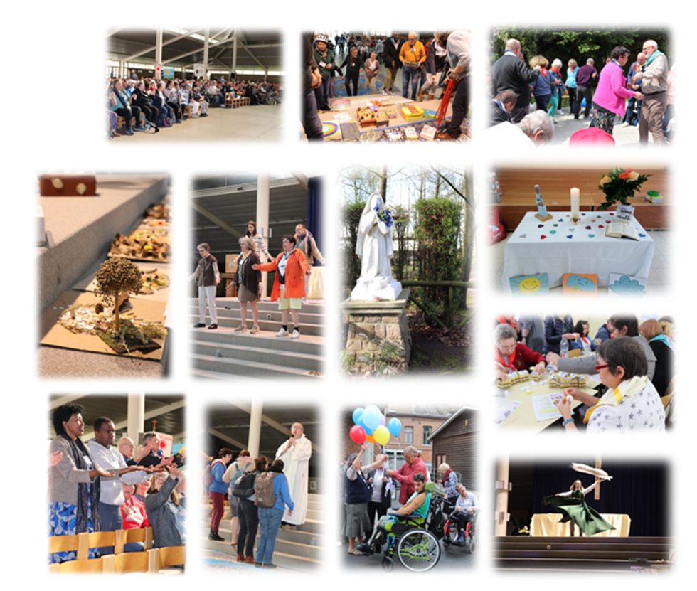

Un nouveau mode de fonctionnement pour Foi et Lumière Belgique
« L’union fait la force »
Pour :
renforcer la vie
continuer à soutenir nos projets
mettre en œuvre nos priorités
partager la responsabilité
FOI ET LUMIERE a fêté ses 55 ans le
12 avril 2026!
« Tout seul on va plus vite, ensemble
on va plus loin!»

Slide 2

Foi et Lumière Belgique 2026
La Belgique est dans situation compliquée:
la non-possibilité d'organiser les élections en 2025 par manque de candidat
communautés vieillissantes, plus lourdes à porter
moins de forces vives
rôle du responsable national peu clair
beaucoup d'attentes de la part des communautés envers lui et envers l’équipe de provincial
Nous continuons à vivre de belles choses dans nos communautés
nous voulons être présents dans la grande famille de FL
nous voulons nous sentir entourés
nous ne voulons pas abandonner, ce qui nous pousse et nous encourage à vouloir poursuivre ce mouvement

Slide 3
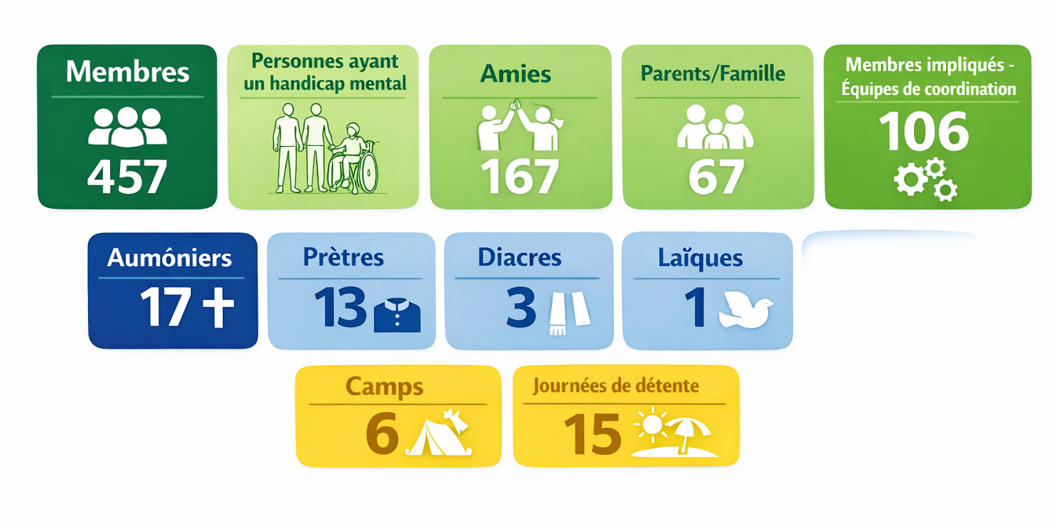
Foi et Lumière Belgique 2026 Un aperçu de nos communautés en chiffres* *17 réponses sur 23 communautés
233
*nombre estimé de membres des 23 communautés environ 577

Slide 4

Foi et Lumière Belgique 2026 Un aperçu de nos communautés en chiffres
16/17 communautés se réunissent mensuellement de septembre à juin ; la dernière toutes les six semaines
10/17 communautés sont intégrées à une paroisse ; les autres se réunissent et célèbrent en communauté, avec parfois une messe paroissiale, ou une messe « nomade »
Toutes les communautés ont organisé la fête de la lumière (sauf 1):
7 en communauté
5 en communauté avec invitation de personnes extérieures
5 regroupées avec d’autres communautés

Slide 5




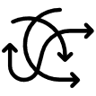
Les 5 priorités
Bulle |  | Priorité
Unité et rencontre |  | Organiser des temps de ressourcement spirituel, de rencontre, de partage au niveau provincial, régional et entre communautés
Formation |  | Proposer des temps de formation et d’animation: en interne et venant de l’extérieur
Accompagnement |  | Aider à garder le cap et revenir à la source de la mission Accompagnement des communautés Offrir des personnes de référence (écoute, soutien, réponse aux questions)
Communication interne |  | Grand Large, Whatsapp, espaces ressources, site web, réseaux sociaux
Communication externe |  | Vers les paroisses et les évêchés, vers les autres églises, vers d’autres mouvements, dans sa région, vers la presse, sur les réseaux

Slide 6

Pourquoi les bulles?
moins de forces vives | la nécessité de partager la responsabilité
rôle du responsable national peu clair | la volonté de clarifier le rôle du CP
beaucoup d'attentes de la part des communautés envers le CP | partage de la responsabilité - objectifs clairs - tâches définies et limitées selon nos forces dans un souci d'entraide et de collaboration
Une bulle c’est : joyeux, pétillant, festif, transparent, rassembleur, léger, …

Slide 7
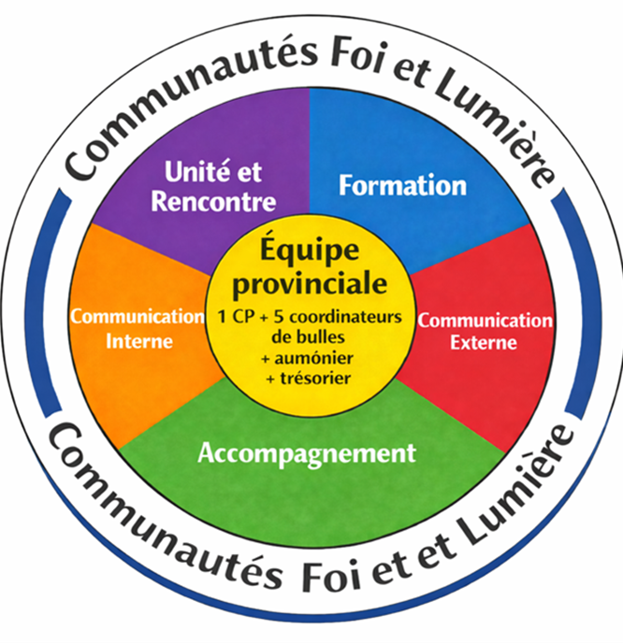
S’organiser, autrement
Fonctionnement centré sur les 5 priorités
5 priorités = 5 bulles distinctes
Réalisation d’objectifs précis, plan d’action
CP – vue d’ensemble, coordination, soutien, veille
Les communautés orientent leurs besoins, souhaits et urgences à la bulle appropriée
Bulle = Un responsable de bulle
+ un noyau stable
+ personnes ressources au service d’un projet
Dialogue, Coordination, Collaboration, Bienveillance

Slide 8
Le rôle du coordinateur de bulle
Le coordinateur de chaque bulle anime sa bulle pour atteindre les objectifs qui lui ont été assignés
Il informe le Conseil provincial sur les projets, objectifs, équipes et difficultés (min. 2 fois/an + communication continue si besoin).
Il assure le lien entre la bulle et le Conseil provincial.
Mandat du coordinateur : 4 ans, renouvelable une fois.
Les autres membres devraient idéalement rester au moins 2 ans dans la bulle.

Slide 9

Le Conseil de Province 2.0
Composition
Le Coordinateur Provincial
Les coordinateurs des 5 bulles
L’aumônier
Le trésorier
But: s’écouter et partager les progrès, difficultés, joies, santé générale de la province
Rôle:
veiller à l’unité du mouvement, approuver et soutenir les projets des bulles.
veille aussi à « garder le cap » (mission, identité, spiritualité)
Se réunit au moins 2 fois par an

Slide 10

Le fonctionnement
5 bulles définissent des plans d’actions sur 4 ans (priorités de Maredret + demandes des communautés)
Plans soumis à l’approbation du Conseil provincial
Bulles autonomes mais responsables devant le Conseil provincial (rapport régulier)
Coordinateurs de bulle : communication et suivi avec le Conseil provincial (≥ 2 réunions/an + information continue)
Coordinateurs de bulle = lien direct entre bulles et Conseil provincial
Gestion financière centralisée : une seule caisse tenue par le trésorier

Slide 11


Les objectifs de chaque bulle

Slide 12

Unité et rencontre
Organiser :
Temps de ressourcement et de rencontres (tous niveaux)
Rencontres provinciales biennales (avec AG)
Soutien aux rencontres intercommunautaires
Équipes projets temporaires (durée déterminée)
Ressourcement spirituel (retraites par ex.)
N.B. Équipe de la retraite « Arc-en-ciel » inclue dans cette bulle

Slide 13

Formation
Propose des formations internes et externes
A l’écoute des besoins des communautés
Organisation d’une formation annuelle (bases de Foi et Lumière)
Formations complémentaires selon les demandes
Veille à l’impact concret dans les communautés
Encourage le retour et le partage d’expérience
Constitution d’une équipe de volontaires à mandat déterminé pour soutenir chaque projet (communication, logistique, programme, activités).

Slide 14


Accompagnement
Assurer une présence régulière auprès des communautés : prise de nouvelles, écoute active, disponibilité et orientation selon les besoins.
Offrir un soutien personnalisé et, si nécessaire, aller à la rencontre des communautés.
Favoriser la création de liens et l’entraide entre communautés pour développer un climat de confiance et encourager les initiatives.
Organiser tous les 3 ans des temps d’évaluation et d’élection, et former des personnes pour les animer.
Identifier les difficultés/besoins et proposer des plans d’action adaptés.
Mettre à disposition des outils (kit évaluation/élection) en lien avec la communication interne.

Slide 15

Communication interne
Renouveler la communication numérique
Poursuivre la diffusion du Grand Large
Mettre à jour le site web + créer une “boîte à outils” (camps, évaluations, élections…)
Animer la page Facebook en interne
Réfléchir au RGPD (droit à l’image, légalité)
Collecter des infos des communautés pour alimenter web / Grand Large / Facebook
Partager régulièrement des ressources Foi et Lumière aux communautés
Distribuer les carnets de route
Centraliser le secrétariat et mieux structurer les transmissions d’informations
Rédiger et valider les PV du Conseil Provincial avant diffusion

Slide 16


Communication externe
Communication externe vers Église, autres mouvements, région, presse, réseaux sociaux
Animation du Facebook et du site web belge public
Respect du RGPD et du droit à l’image
Faire connaître FL et attirer de nouveaux membres
Toucher les jeunes via réseaux sociaux, catéchèse, mouvements de jeunesse
Sensibiliser au handicap et changer les regards
Encourager la participation à d’autres structures et à la société
Favoriser les échanges entre mouvements
Créer et entretenir des liens avec les évêchés
Identifier un évêque référent

Slide 17
Rôle du Coordinateur de Province (adapté à la structure)
Coordonner les bulles
Veiller à la réalisation des objectifs
Soutenir et accompagner les responsables de bulles
Convocation et animation du conseil provincial
Lien avec FL international (conseils des CP, AG intl), lien entre l’international et les communautés
Administrateur de l’ASBL
N.B. Un vice-coordinateur intl accompagne le CP

